Slide 1



Национальный исследовательский центр
«Курчатовский институт»
Петербургский институт ядерной физики
Россия, 188300, Ленинградская обл., г.Гатчина, Орлова роща.
Порошковые нейтрон-дифракционные исследования фрустрированных двумерных магнетиков
«Дифракция нейтронов – 2017 » А.И. Курбаков Гатчина, ПИЯФ, 14.06.2017

Slide 2

Основные участники работы
М.Д. Кучугура, А.Н. Коршунов
С.Ю. Подчезерцев, А.Л. Малышев, Е.А. Церковная
ПИЯФ
J. Rodriguez-Carvajal
ILL, France
F. Damay
LLB, France
A. Senyshyn
HMLZ, Technische Universität München
В.Б. Налбандян
Южный федеральный университет (г.Ростов)
Химфак
E.A. Зверева
МГУ, Физфак, кафедра низких температур и сверхпроводимости
«Дифракция нейтронов – 2017 » А.И. Курбаков Гатчина, ПИЯФ, 14.06.2017

Slide 3
Физика магнитных низкоразмерных соединений
Физика материалов с низкоразмерными магнитными системами является одной из наиболее быстро развивающихся областей современной физики конденсированного состояния, поскольку затрагивает основные квантово-механические аспекты строения вещества
Основополагающие теоремы квантовой механики указывают на невозможность формировании дальнего магнитного порядка в одномерных и двумерных структурах (теорема Мермина–Вагнера для Т≠0)
В реальных магнетиках, однако, конкуренция обменных взаимодействий, пренебрежимо малые межслоевые обменные взаимодействия, фрустрации и, безусловно, анизотропия могут кардинальным образом влиять на фундаментальные механизмы упорядочения и соответствующие фазовые переходы
Поэтому вопросы, касающиеся механизмов формирования основного квантового состояния низкоразмерных магнетиков, являются в настоящее время одними из самых сложных в ФКС
Существенный вклад квантовых эффектов в их термодинамику и кинетику, приводит к богатым и разнообразным фазовым диаграммам и множеству необычных характеристик.
«Дифракция нейтронов – 2017 » А.И. Курбаков Гатчина, ПИЯФ, 14.06.2017

Slide 4
Объекты исследований
Квадратная решетка - Топологический переход БКТ …..
1. Спиновые фрустрированные (треугольные) слоистые оксиды, 2D магнетики
Оксиды Sb⁵⁺ и Te⁶⁺
MnSb₂O_{6,} СoSb₂O_{6,} СuSb₂O₆
MnSnTeO₆
М.Кучугура
2. Слоистые соединения с «honeycomb» сотообразной (гексагональной) кристаллической структурой, 2D магнетики
Оксиды Sb⁵⁺ и Te⁶⁺
Na₂Ni₂TeO₆ А.Коршунов
Li₃Ni₂SbO₆
С.Подчезерцев
Na₃Co₂SbO₆
«Дифракция нейтронов – 2017 » А.И. Курбаков Гатчина, ПИЯФ, 14.06.2017

Slide 5
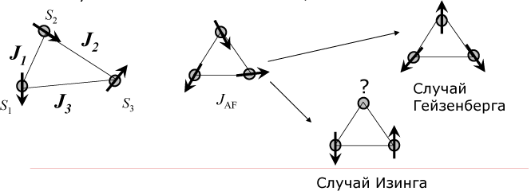
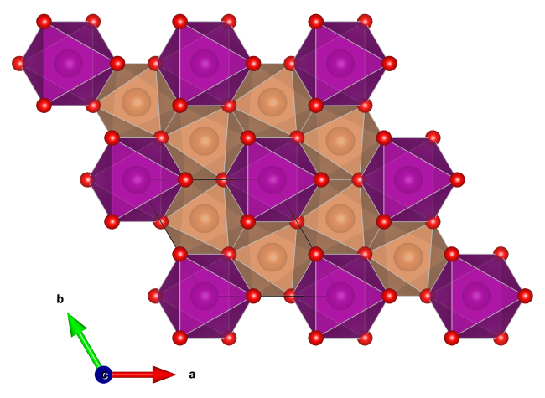
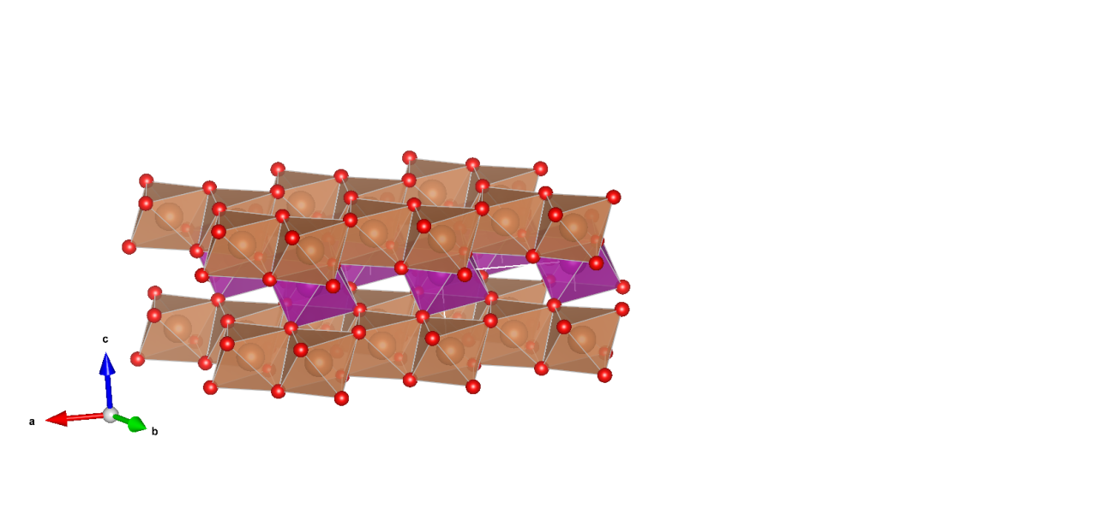
Объекты исследований
Спиновые геометрически фрустрированные (треугольные) слоистые оксиды
MnSb₂O₆
Геометрическая фрустрация обменного взаимодействия –
такое пространственное расположение магнитных ионов в кристалле, при котором невозможно одновременное антипараллельное упорядочение всех взаимодействующих спинов
«Дифракция нейтронов – 2017 » А.И. Курбаков Гатчина, ПИЯФ, 14.06.2017

Slide 6
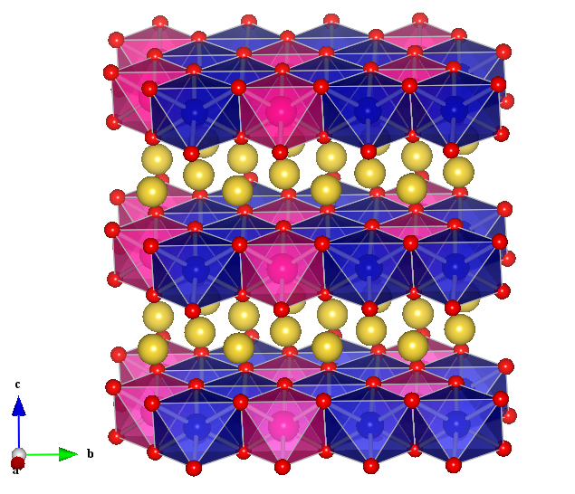
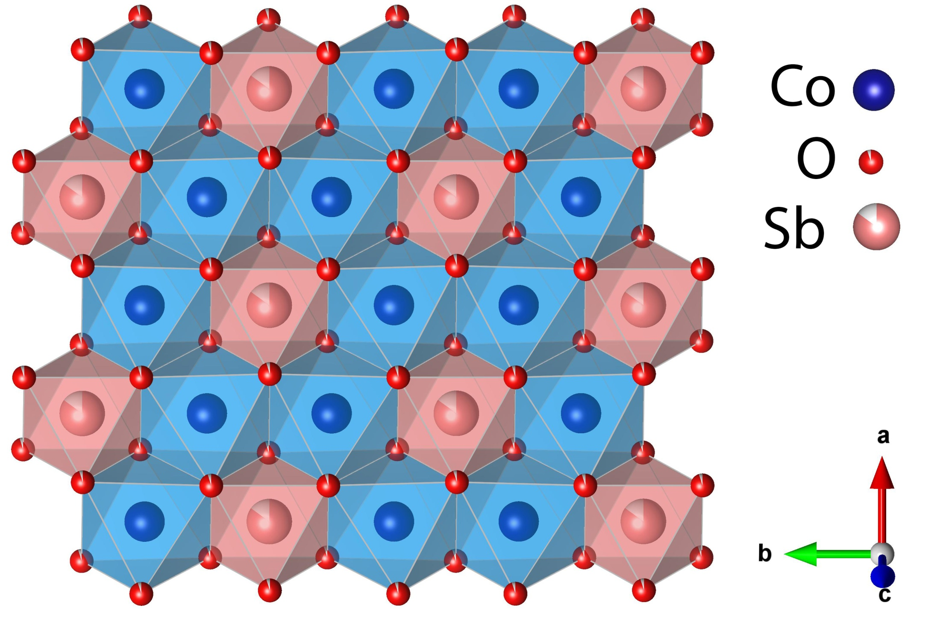
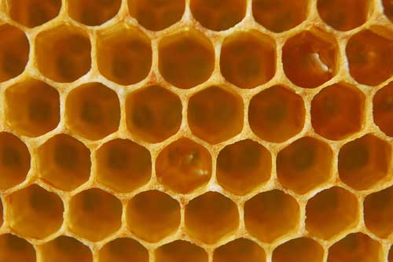
Объекты исследований А₃M₂SbO₆ и А₃M₂TeO₆
Слоистые соединения с сотообразной (гексагональной)
кристаллической структурой
геометрически не фрустрированы,
т.к. количество спинов в гексагональной ячейке удвоено по сравнению с треугольной.
Причины возникновения фрустрации могут быть не только геометрические, но иметь обменную природу. В таком случае фрустрация возникает за счет конкуренции обменных взаимодействий, когда важным становится взаимодействие не только между ближайшими соседями, но и соседями, следующими за ближайшими, или третьими и т.д.
Na₃Co₂SbO₆
«Дифракция нейтронов – 2017 » А.И. Курбаков Гатчина, ПИЯФ, 14.06.2017

Slide 7
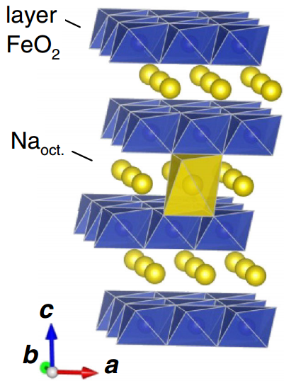
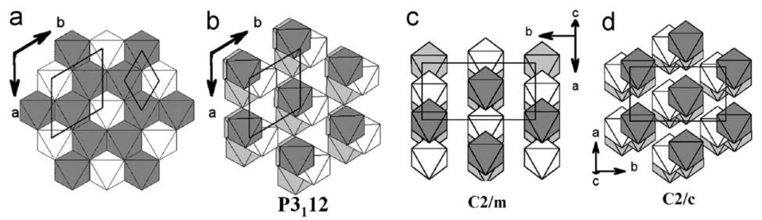
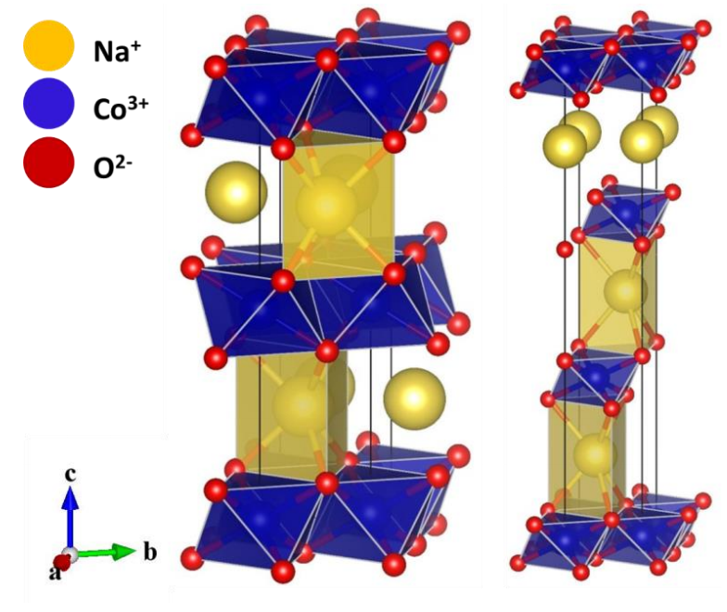
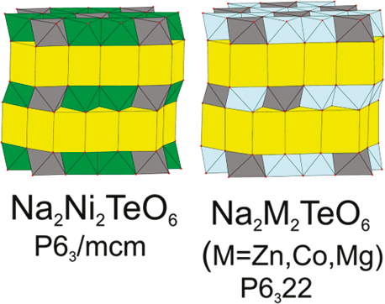
  Семейства α-NaFeO₂ и Na_{x}CoO₂
Соединения A₃M₂SbO₆ относятся к структурному семейству α-NaFeO₂, характеризуемому типом упаковки ABCABC. В рамках данного типа упаковки возникает три вида сверхструктур, что приводит к дилемме при индицировании порошковых дифрактограмм
A-2, M –1, Sb – 1, O -2
Соединения A₂M₂TeO₆ принадлежат структурному семейству Na_{x}CoO₂, характеризуемому различными типами упаковки в зависимости от x: ABBA (пр. группа P6₃/mcm) и ABBCCA (P6₃22). Различным типам упаковки соответствуют различные варианты межслоевого упорядочения
A-3, M –2, Te – 1, O -1
P6₃/mcm
P6₃22
Укладки P2 (слева) и P3 (справа) для Na_{x}CoO₂ (х ≤ 1)
«Дифракция нейтронов – 2017 » А.И. Курбаков Гатчина, ПИЯФ, 14.06.2017

Slide 8
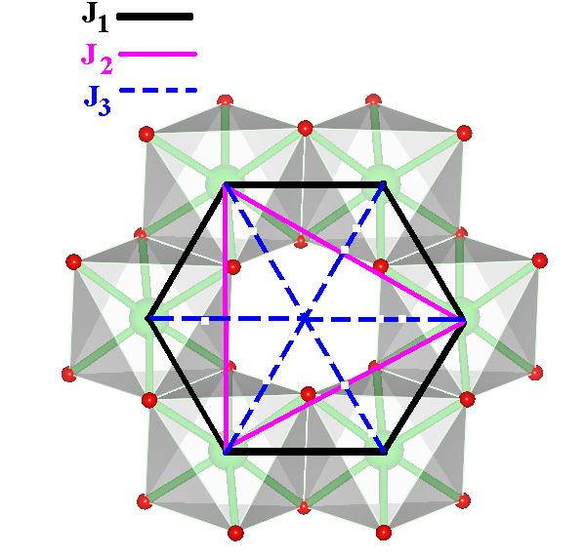
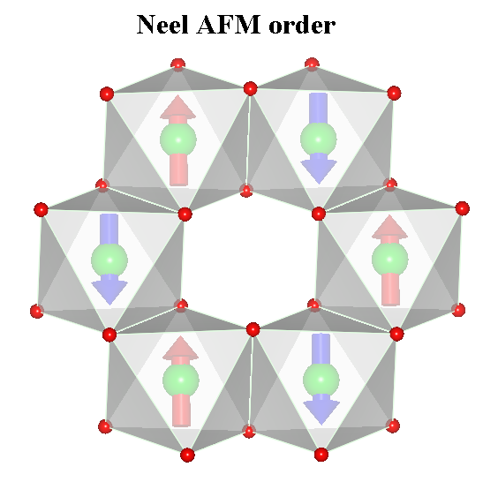
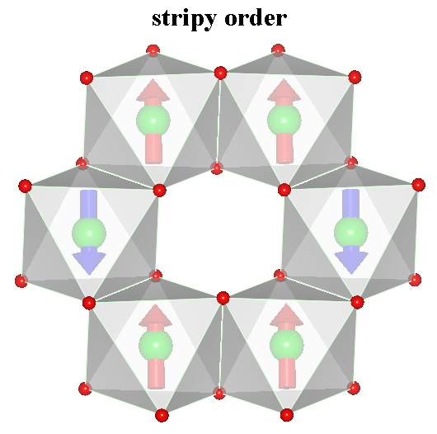
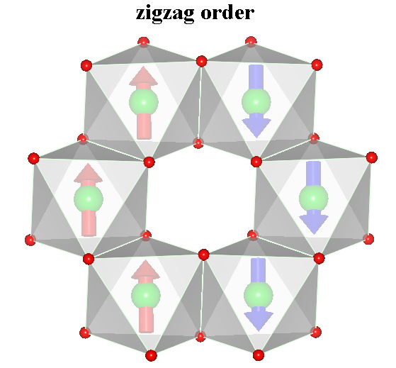
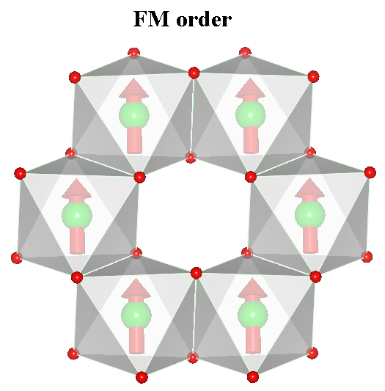
2D honeycomb-lattice Heisenberg model with up to third neighbor exchanges, J_{1,2,3}, and spin-configuration diagrams for Neel, zigzag, stripy and FM order.
1.P. H. Y. Li, R. F. Bishop, D. J. J. Farnell, and C. E. Campbell, Phys. Rev. B 86, 144404 (2012).
2. E.A. Zvereva et all. Phys. Rev. B 92, 144401 (2015).
«Дифракция нейтронов – 2017 » А.И. Курбаков Гатчина, ПИЯФ, 14.06.2017

Slide 9
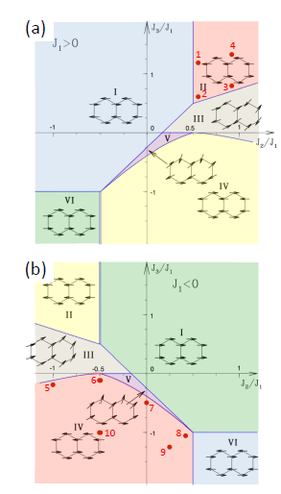
2D honeycomb-lattice Heisenberg model with up to third neighbor exchanges, J_{1,2,3}, and spin-configuration diagrams
J₂/J₁ - J₃/J₁ phase diagrams for
AF J₁ > 0 (a)
and for
FM J₁ < 0 (b).
The related phases in both diagrams are similarly colored. The zig-zag ordered phase is in red and labelled II for AF J₁ and IV for FM J₁.
adapted from
J. B. Fouet, P. Sindzingre, C. Lhuillier, Eur. Phys. J. B.
20, 241 (2001)
 | J₁ (K) | J₂ (K) | J₃ (K) | J₅ (K)
Na₃Ni₂SbO₆ | 15 | -22 | ≈ 0 | 1
Li₃Ni₂SbO₆ | 18 | -25 | ≈ 0 | 2
«Дифракция нейтронов – 2017 » А.И. Курбаков Гатчина, ПИЯФ, 14.06.2017

Slide 10
2D honeycomb-lattice Heisenberg model with up to third neighbor exchanges, J_{1,2,3}, and spin-configuration diagrams for Neel, zigzag, spirals
Классическая магнитная фазовая диаграмма для 2D гейзенберговских магнетиков на решетке пчелиные соты в модели J₁- J₂- J₃ и соответствующие спиновые модели: (a) Неелевское АФМ (Neel), (b) АФМ зигзаг (columnar), (c) спиральное (spiral-1) и (d) спиральное (spiral-2)
Oitmaa J., Singh R. R. P. Phase diagram of the J1- J2- J3 Heisenberg model on the honeycomb lattice: A series expansion study // Physical Review B. – 2011 – Vol.84. – P.094424.
«Дифракция нейтронов – 2017 » А.И. Курбаков Гатчина, ПИЯФ, 14.06.2017

Slide 11
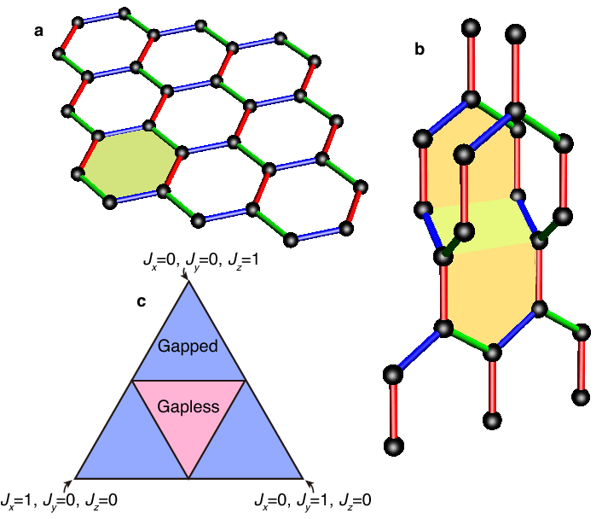
2D honeycomb-lattice Heisenberg – Kitaev model
Фазовая диаграмма модели Китаева. Треугольник соответствует сечению положительного октанта (Jx, Jy, Jz ≥ 0) плоскостью Jx + Jy + Jz = 1.
Диаграммы для других октантов подобные
Kitaev A. Anyons in an exactly solved model and beyond //Annals of Physics. – 2006. – Vol. 321. – P. 2-111.
Kimchi I., Analytis J. G., Vishwanath A. Three-dimensional quantum spin liquids in models of harmonic-honeycomb iridates and phase diagram in an infinite-D approximation. // Physical Review B. – 2014. – Vol. 90. – P. 205126.
Фазовая диаграмма модели
Китаева-Гейзенберга в учетом анизотропии
«Дифракция нейтронов – 2017 » А.И. Курбаков Гатчина, ПИЯФ, 14.06.2017

Slide 12
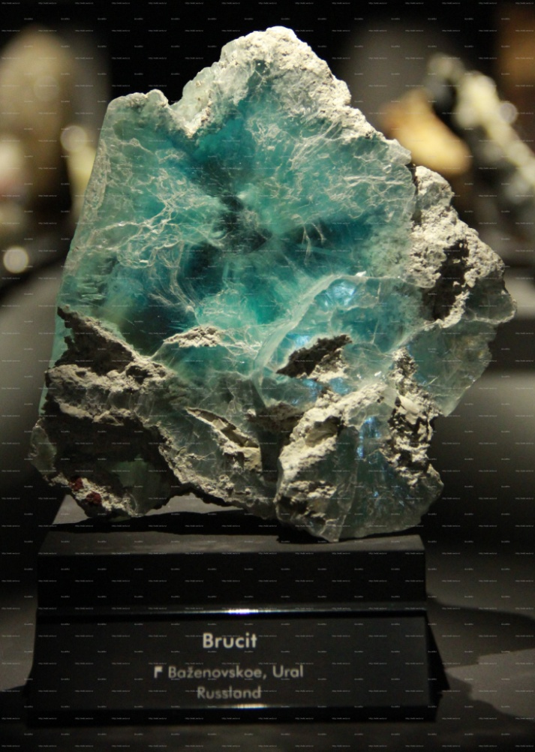
Сложные оксиды на основе брусито-подобных октаэдрических слоев A_{x}MO₂
Слоистые оксиды щелочных и переходных металлов сейчас интенсивно исследуются из-за их потенциального применения как твердых электролитов и электродных материалов. А в последнее время – как уникальных магнетиков
Новая генерация слоистых сложных металлических оксидов A⁺₃M²⁺₂ Sb⁵⁺O₆ и A⁺₂M²⁺₂Te⁶⁺O₆ (A=Li, K, Na; M – 3d металл) с основанной на сотообразном устройстве кристаллической структурой, где упорядоченные смешанные слои магнитных катионов M²⁺ и Sb⁵⁺/Te⁶⁺ чередуются с немагнитными слоями щелочного металла
Na₂Cu₂TeO₆, Na₃Cu₂SbO₆ и Cu₅SbO₆ (Cu⁺₃Cu²⁺₂Sb⁵⁺O₆) – спин-щелевое поведение
Cu₃Ni₂SbO₆ и Cu₃Co₂SbO₆ – AFM зигзаг
Na₃LiFeSbO₆, Na₄FeSbO₆ и Li₄MnSbO₆ – нет long-range магнетизма
Na₃M₂SbO₆ (M=Cu, Ni, Co), Li₃Ni₂SbO₆, Li₃Ni₂BiO₆ и Na₃Ni₂BiO₆ - AFM (их магнитные структуры и реальное квантовое основное состояние остаются неизвестными). Влияние межслоевых связей и анизотропии в основном состоянии в таких системах практически не исследованы.
Li₃Ni₂SbO_{6,} Na₃Co₂SbO_{6,} Na₂Ni₂TeO₆ и K₂Ni₂TeO₆ , Li₂Ni₂TeO₆ , Na₃Ni₂SbO₆
«Дифракция нейтронов – 2017 » А.И. Курбаков Гатчина, ПИЯФ, 14.06.2017

Slide 13
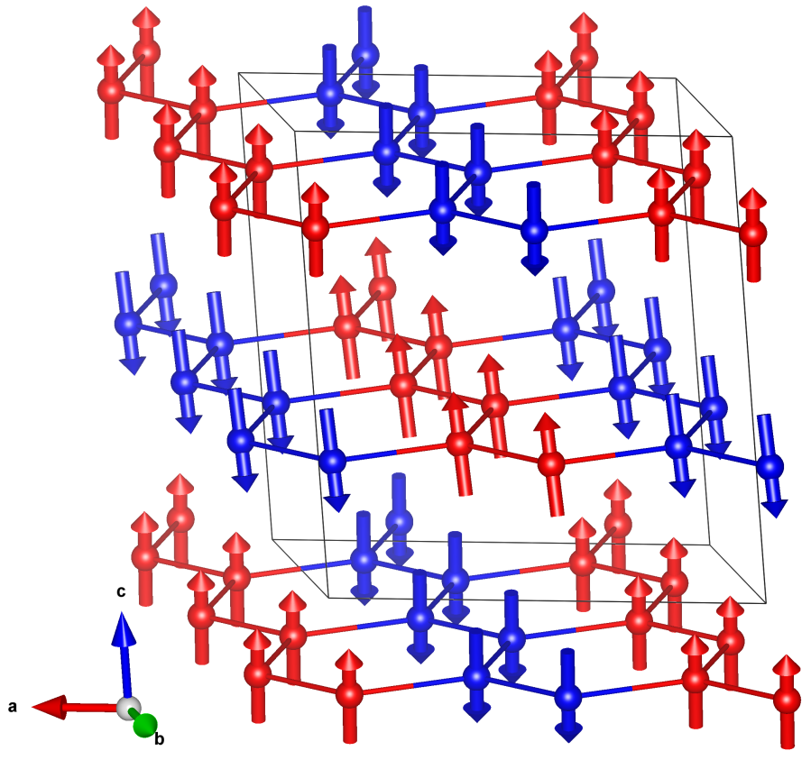
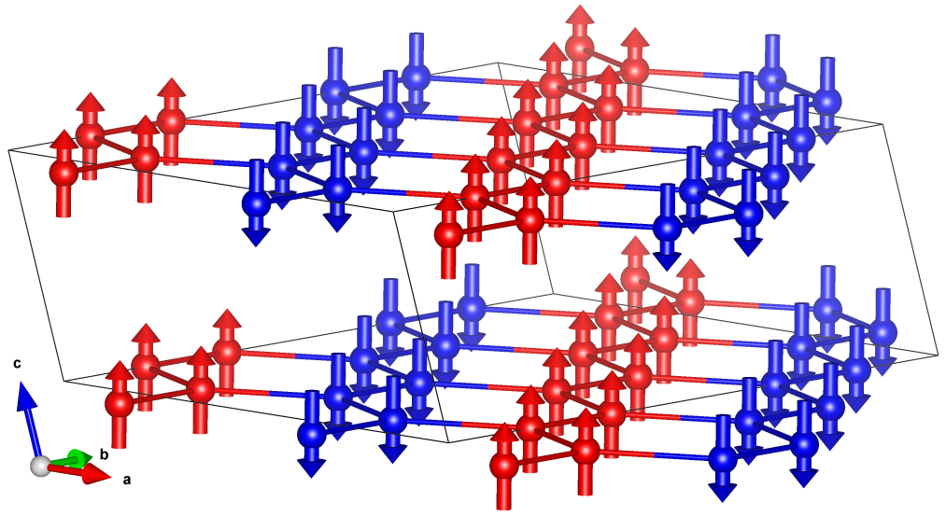
  Магнитная структура Li₃Ni₂SbO₆ anNa₂Ni₂TeO₆
  Magnetic structures of Li₃Ni₂SbO₆ and Na₂Ni₂TeO₆
Li₃Ni₂SbO₆
Na₂Ni₂TeO₆
θ = 8 К >0
T_{N} = 15 K
θ = - 20 К < 0
T_{N} = 27 К
P6₃/mcm k= (1/2 0 0)
C2/m k =(1/2 1/2 0)
AFMz
FMz
μ = 1.71(2) μ_{B}/Ni
μ = 1.62(2) μ_{B}/Ni
T = 1.5 K
The opposite directions of the spins of nickel ions are marked in different colors
«Дифракция нейтронов – 2017 » А.И. Курбаков Гатчина, ПИЯФ, 14.06.2017

Slide 14
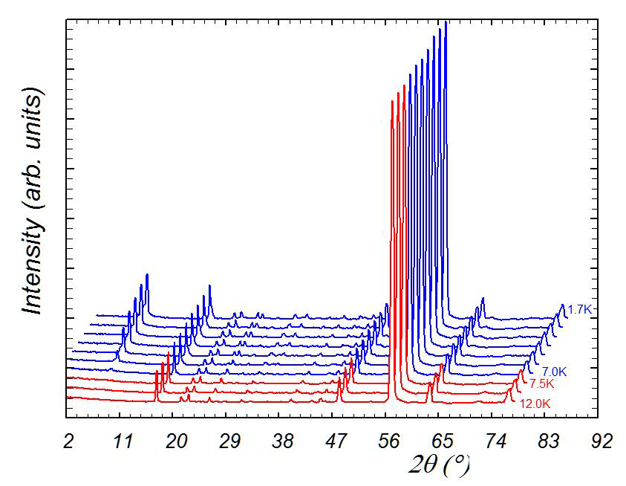
Магнетизм Na₃Co₂SbO₆
В соответствии с экспериментальными данными (температура Кюри-Вейсса отрицательна Θ = -10±1 K) и теоретическими расчетами (LMTO и FP-LAPW) все обменные параметры - внутрислоевые (J_{I} ~ -3 K и J_{II} ~ 9 K) и межслоевые (J_{inter} ~ - 0.2 K) - cлабые, все спины в плоскости FM и AFM связаны, а взаимодействие между слоями также AFM, еще слабее.
G4.1, LLB
AFM
Изотермы намагниченность M(B) не демонстрируют ни гистерезис, ни насыщение в магнитных полях до 5 Тл даже при самой низкой температуре. Магнитный момент ниже теоретически ожидаемой величины в насыщении для двух Co²⁺ ионов на формульную единицу, принимающих либо высокоспиновое (S = 3/2), либо низко спиновое состояние (S = 1/2).
«Дифракция нейтронов – 2017 » А.И. Курбаков Гатчина, ПИЯФ, 14.06.2017

Slide 15
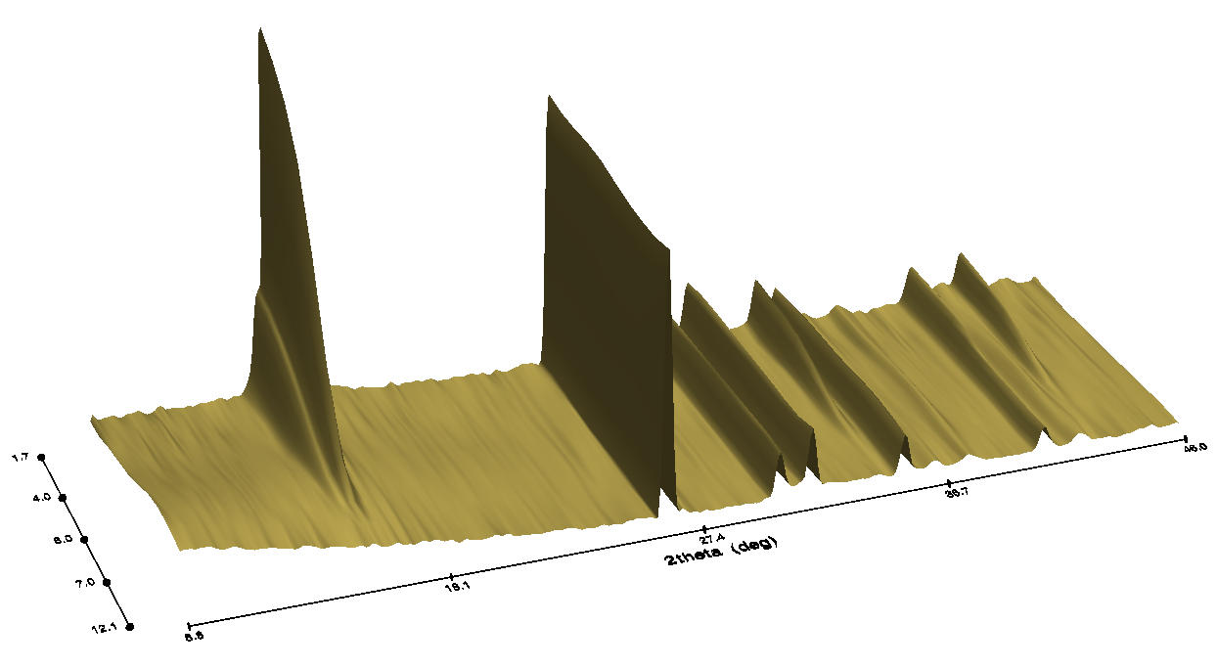
Na₃Co₂SbO₆
Магнитное упорядочение в Na₃Co₂SbO₆:
два k- вектора k₁=(1/2,1/2,0) and k₂=(0,1/2+δ,1/2)
(1/2,1/2,0)
(1/2,1/2,1)
(0,1/2+δ, 1/2)
2Theta (degrees)
T(K)
«Дифракция нейтронов – 2017 » А.И. Курбаков Гатчина, ПИЯФ, 14.06.2017

Slide 16
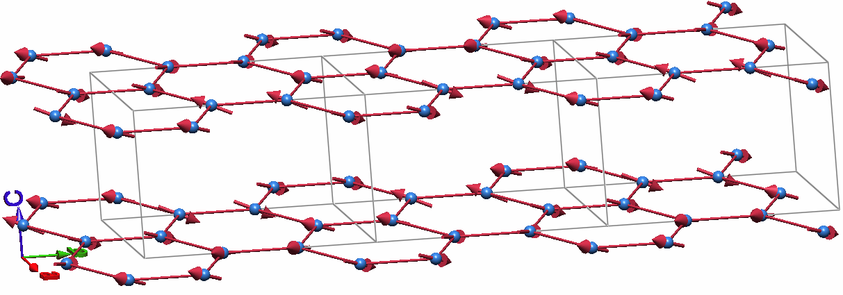
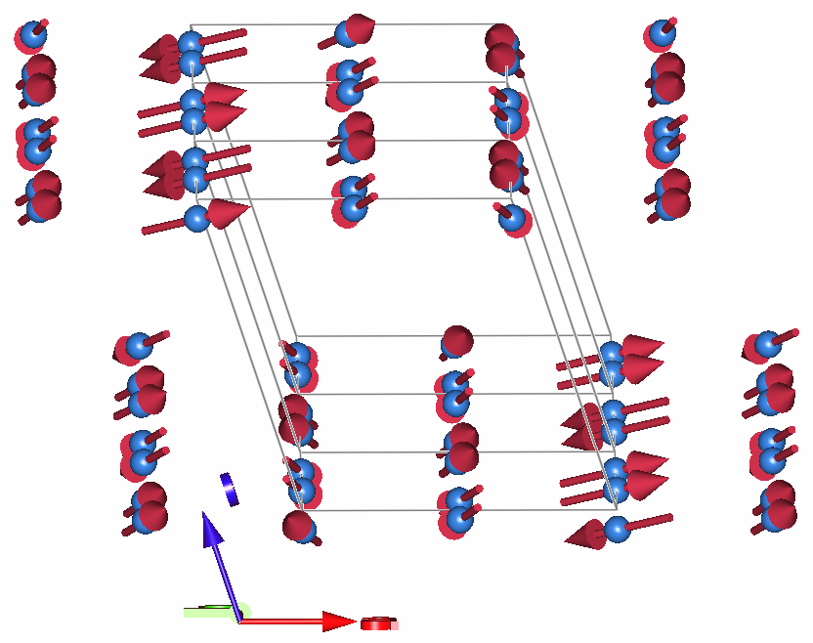
Na₃Co₂SbO₆
!
k₁=(1/2,1/2,0)
k₂=(0,1/2+δ,1/2)
!
δ ≈ 0.011
«Дифракция нейтронов – 2017 » А.И. Курбаков Гатчина, ПИЯФ, 14.06.2017

Slide 17
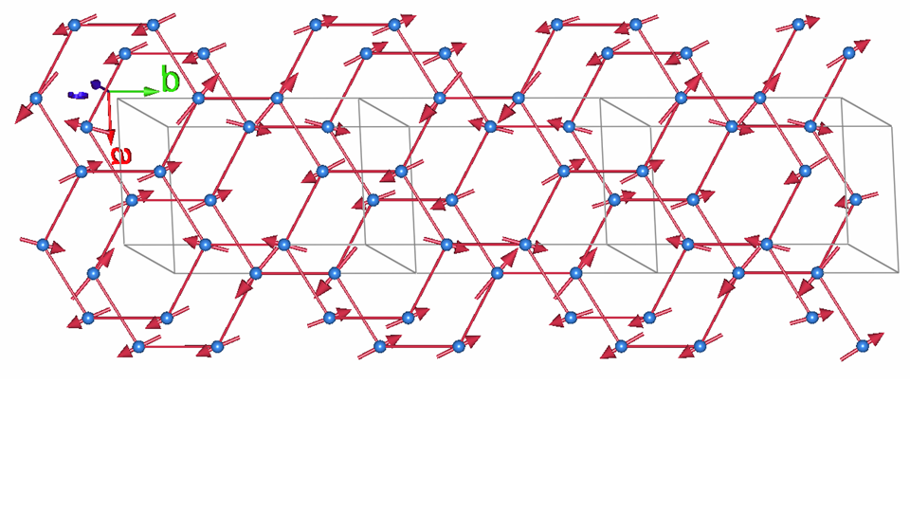
Na₃Co₂SbO₆
Предполагая нулевую фазу между соответствующими коэффициентами Фурье, мы можем предложить магнитную структуру, самую простую из возможных, которая полностью соответствует порошковым дифракционным экспериментальным данным. Эта спиновая структура образована суперпозицией коллинеарной AFM (k₁) в общем направлении с длинно-периодной синусоидальной (k₂) компонентой вдоль a- оси.
«Дифракция нейтронов – 2017 » А.И. Курбаков Гатчина, ПИЯФ, 14.06.2017

Slide 18
Спасибо за ваше внимание!
«Дифракция нейтронов – 2017 » А.И. Курбаков Гатчина, ПИЯФ, 14.06.2017

